Slide 1

Командный кейс №9 “Классификатор по тематикам интернет ресурсов”
Ученики 10 А класса
Гончаров Алексей
Игнатьев Артём
Кулакова Алёна
Лаврентьева Арина

Slide 2

Анализ технических требований
Язык программирования: Python.
Библиотека для машинного обучения: Scikit-learn.
Набор данных для обучения и тестирования модели.
Модель, которая использует SVM(метод опорных векторов) алгоритм.
Функции для предобработки данных, включая преобразование текста в числовой формат и нормализацию данных.
Функции для обучения модели на наборе данных и сохранения модели для последующего использования.
Функции для загрузки сохраненной модели и использования ее для классификации новых данных.
Тесты для проверки правильности работы программы и ее производительности.

Slide 3

Структурная и функциональная схемы программного продукта
Мы разработали высокоточную модель машинного обучения для классификации URL-адресов, которая готова к использованию.
В нашей модели используется метод опорных векторов для точной классификации URL-адресов по различным категориям, таким как новости, спорт, путешествия, здоровье ,технологии, стриминговые сервисы, социальные сети и мессенджеры, фотографирование, новости, закон и правительство, игры, еда, образование, коммерция, бизнес.
Модель оптимизирована для скорости и низкого уровня ложных результатов.
Наша модель интегрирована в приложение с интерфейсом, понятным каждому.
В нашем приложении можно вставить ссылку, которая в дальнейшем будет определена на один из 14 классов и сохранена в таблицу.
Также в нашем приложение можно импортировать сразу свою таблицу с ссылками, у каждой из которых будет определен класс и сохранен в таблицу.

Slide 4

Блок-схема работы основного алгоритма
Программный код приложения
Класс Parser(парсинг текста из ссылки):
Application(программный код приложения):
Класс Model(создание и использование модели):
Функция visit_url(загрузка контента из ссылки)
Функция get_website_name(получение имени сайта)
Функции get_html_title_tag, get_html_meta_tags и get_html_heading_tags
(получение текста с разными тегами из ссылки)
Функция get_text_content(объединение текста )
Функция clean_text(очищение текста)
Класс Main (Основное окно приложения):
Класс Classificator(Окно-классификатор):
Класс Classified_urls(Окно с классифицированными ссылками):
Функция create_model (создание модели)
Функция predict_class (использование модели для определения класса ссылки)
Функция predict_probability (определение вероятности предсказанного результата)
Функция Init, (основный код класса)
Функция Open_classificator(открытие окна-классификатора)
Функция Open_classified_urls (открытие окна с ссылками)
Функция Init, (основный код класса)
Функция classify_url(классификация ссылки)
Функция classify_urls_from_csv (классификация ссылок из csv файла)
Функция back(возвращение в основное окно)
Функция Init, (основный код класса)
Функция clear_history(очистка истории классифицированных ссылок)
Функция back(возвращение в основное окно)

Slide 5

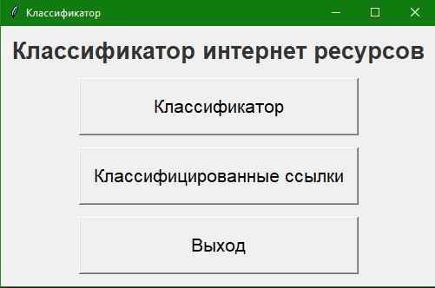
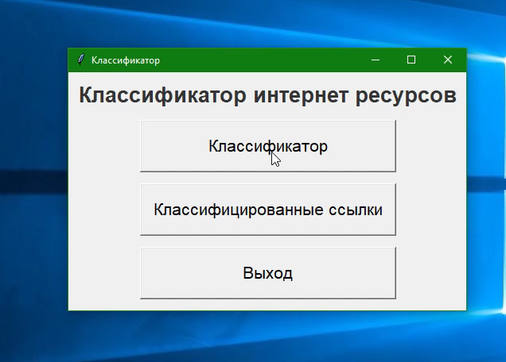
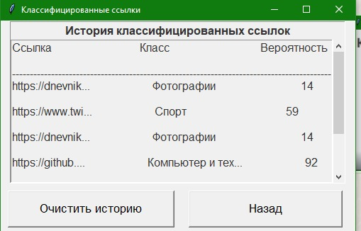
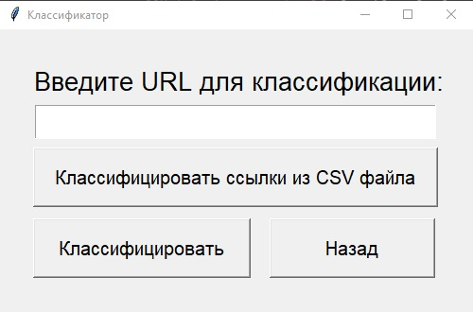
Описание проведённых испытаний в соответствии с регламентом кейса

Slide 6


Программный код
Ссылка на код:
https://github.com/B1MOLE/pred_prof.git

